Slide 1

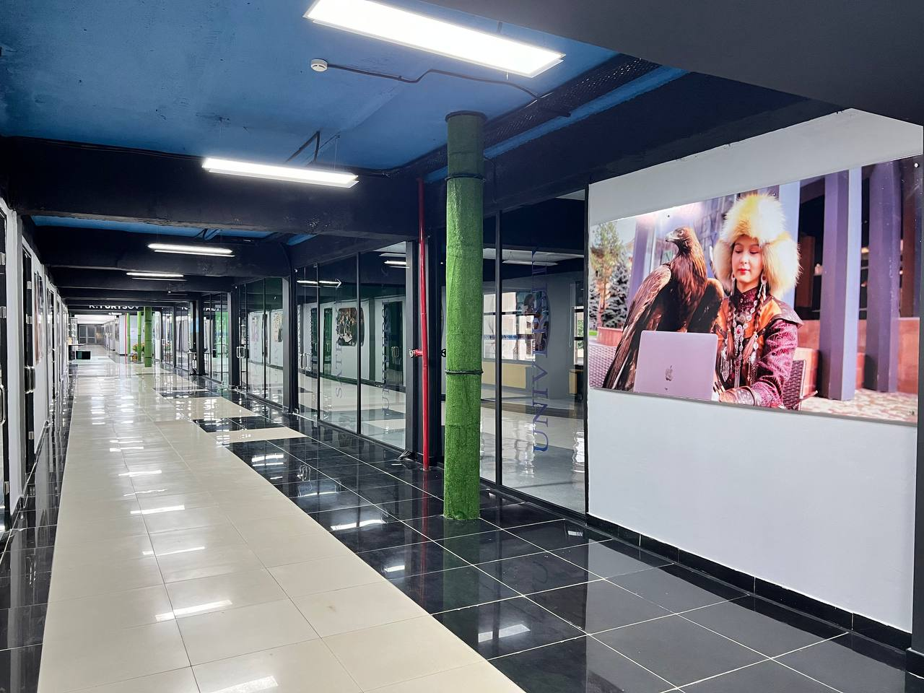
Кафедра
«Информационные системы»
Искусственный интеллект — основа ителлетуальных информационных систем будущего!

Slide 2
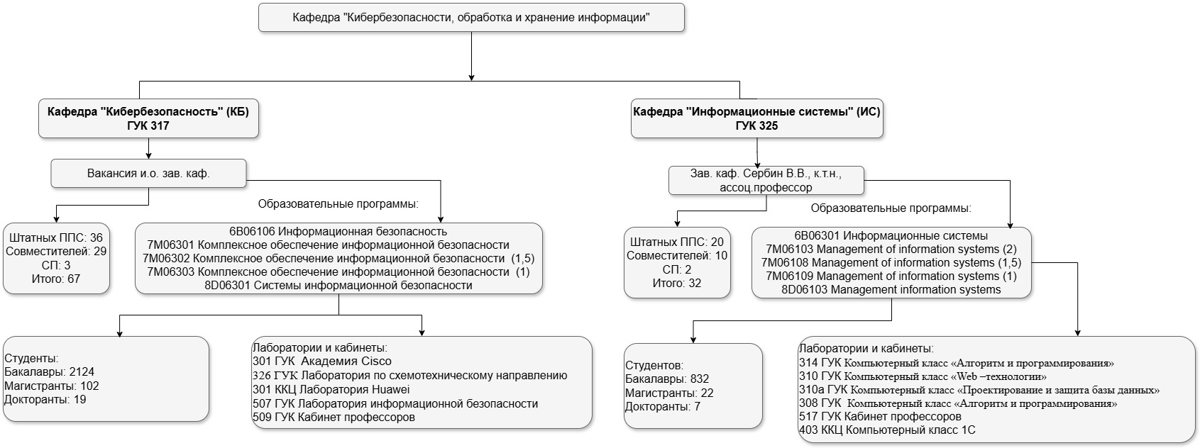
Разделение кафедры КОиХИ

Slide 3
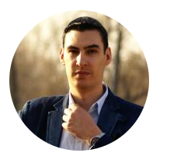







ГУК 325
Сербин Василий Валерьевич
Заведующий кафедрой, ассоциированный профессор, кандидат технических наук
v.serbin@satbayev.university

Slide 4
Миссия кафедры «Информационные системы»
Миссия кафедры «Информационные системы» Satbayev University — подготовка высококвалифицированных специалистов нового поколения в области интеллектуальных информационных систем и исследователей в области проектирования, разработки и управления информационными системами AI, способных обеспечивать цифровую трансформацию экономики Республики Казахстан и международного сообщества.
Цель кафедры заключается в создании современной образовательной и научной среды, обеспечивающей подготовку высококвалифицированных специалистов в области интеллектуальных информационных систем, искусственного интеллекта, инженерии данных и облачных технологий, способных разрабатывать и внедрять инновационные цифровые решения AI, вести научные исследования и эффективно работать в условиях глобальной цифровой трансформации и устойчивого развития.

Slide 5
Задачи кафедры «Информационные системы»
Реализация образовательных программ бакалавриата, магистратуры и докторантуры в области проектирования, разработки и управления информационными системами.
Проведение исследований в сфере искусственного интеллекта (AI), Big Data, цифровых платформ, интеллектуальной аналитики и автоматизации бизнес-процессов.
Партнёрство с IT-компаниями и промышленными предприятиями для реализации дуального обучения, проектной подготовки и прикладных разработок.
Расширение академической мобильности, участие в международных проектах и развитие англоязычных программ.
Формирование практических компетенций, подготовка к международной профессиональной сертификации и содействие трудоустройству выпускников.
Поддержка стартап-инициатив, цифрового предпринимательства и коммерциализации научных разработок.

Slide 6
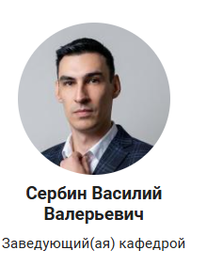
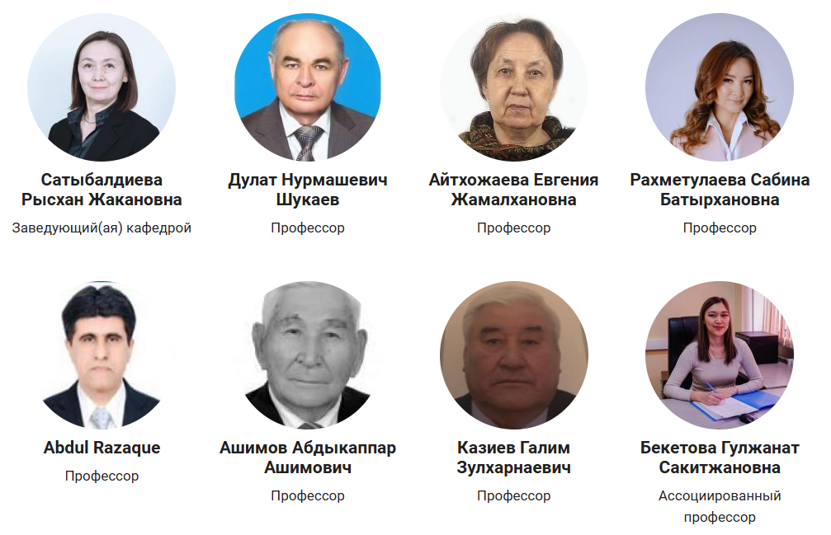
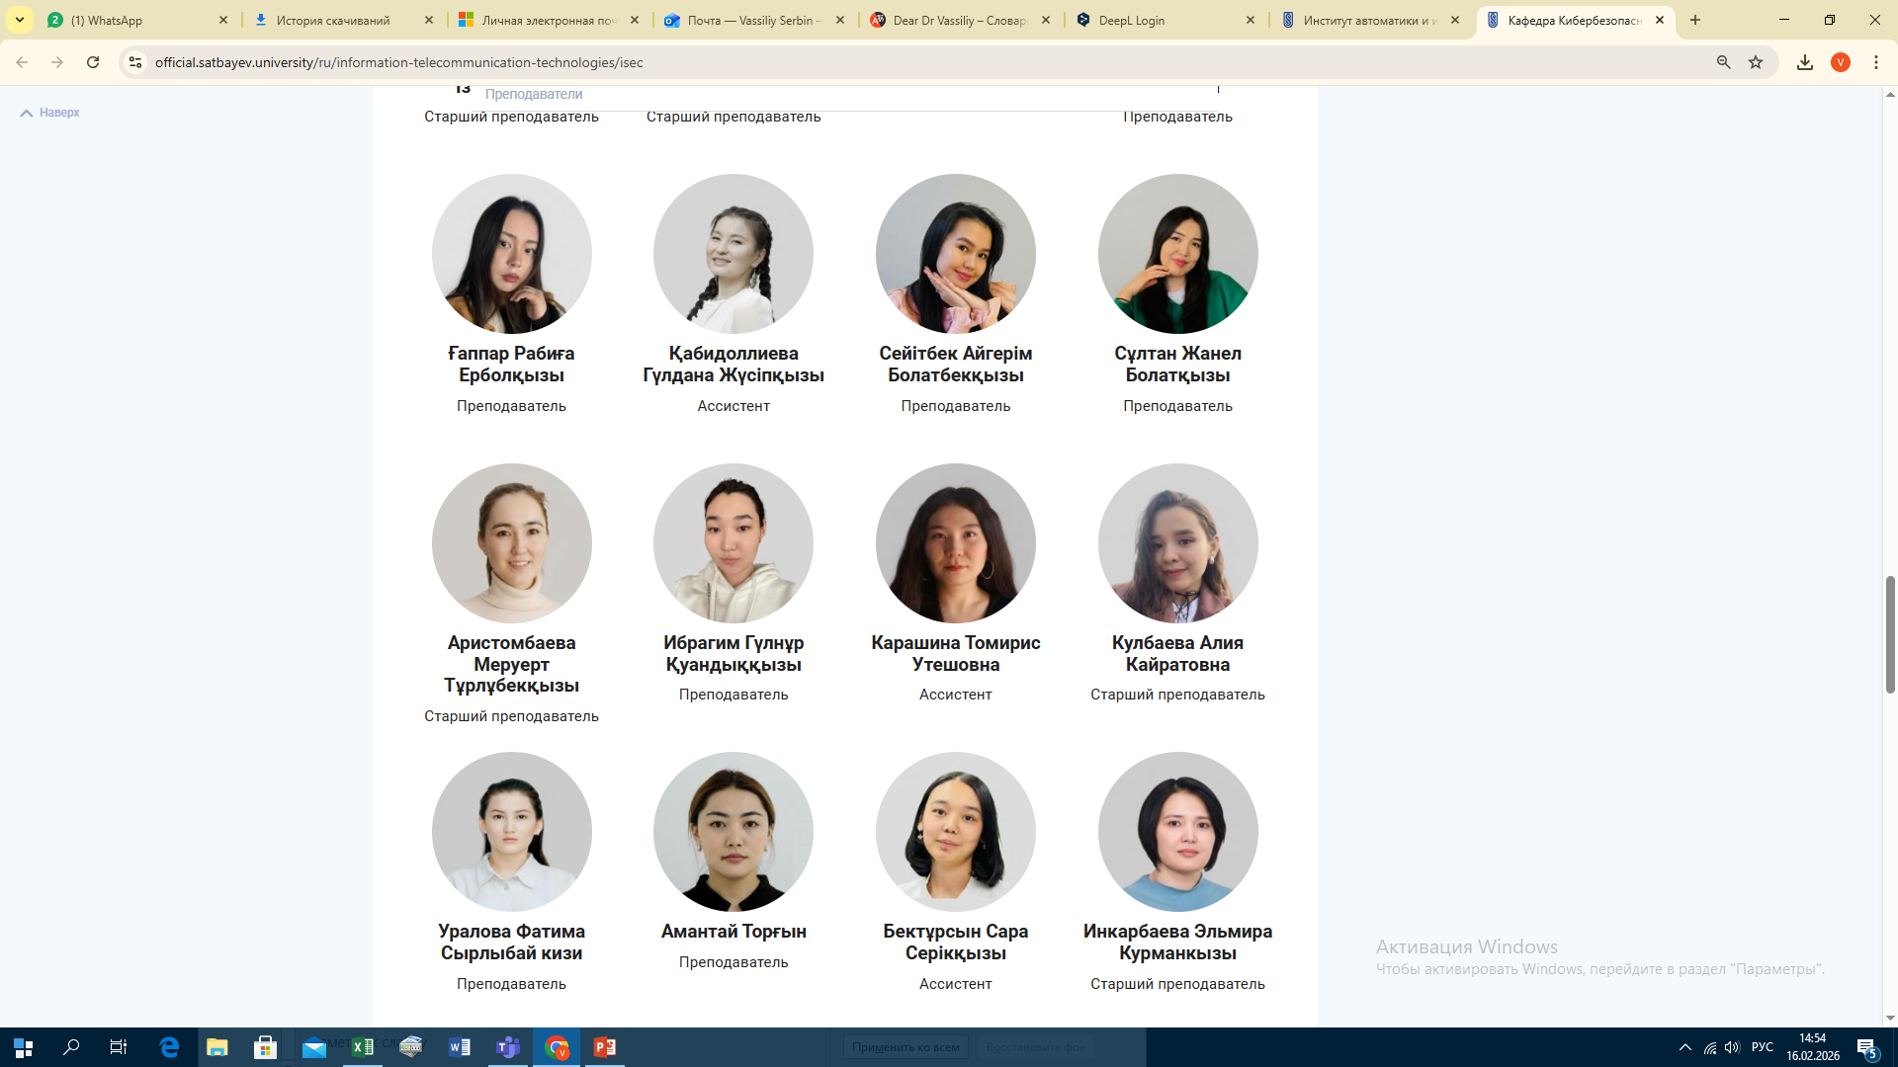
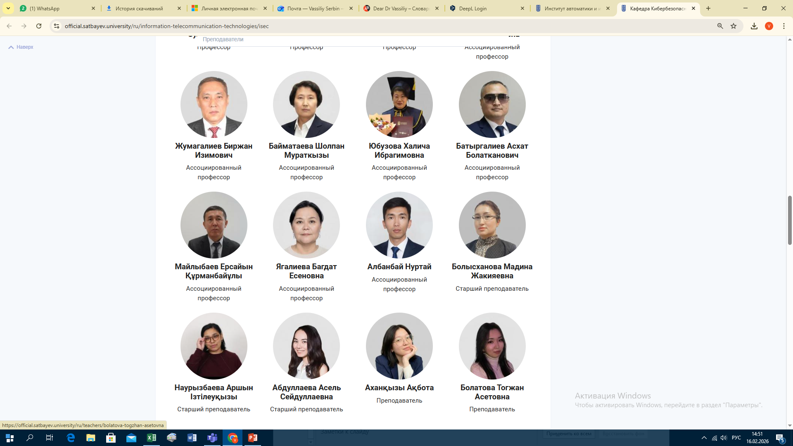
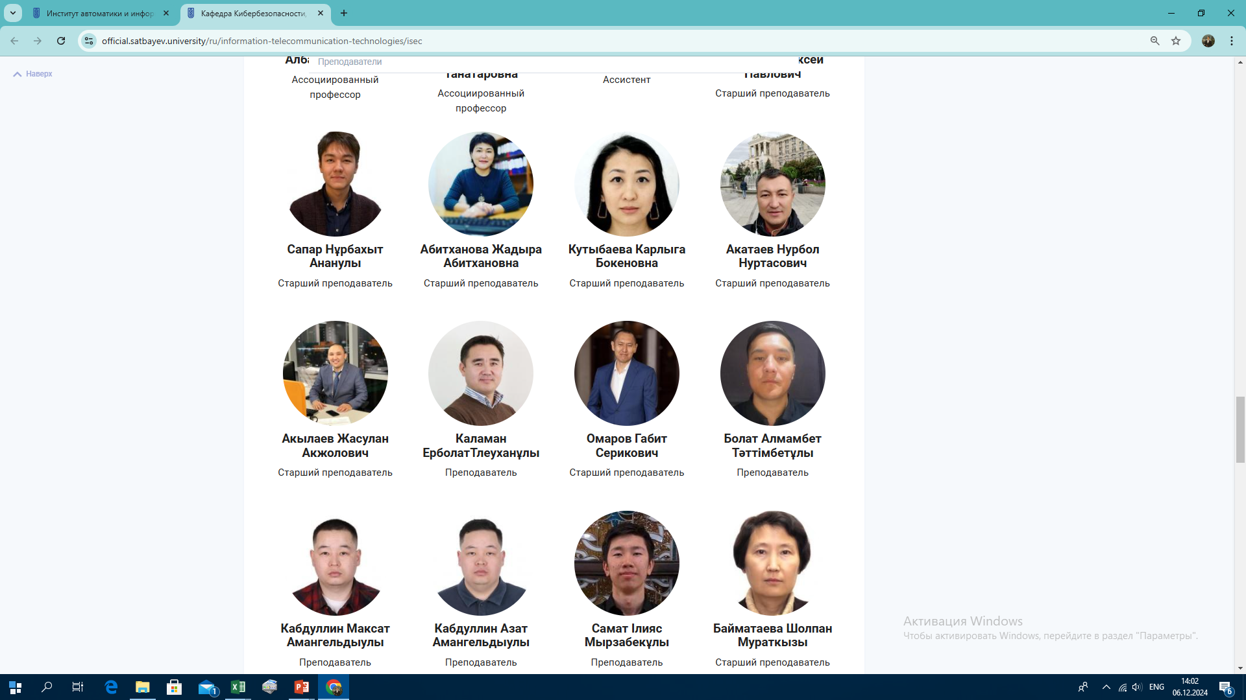
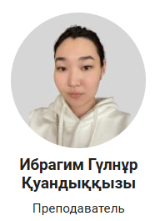
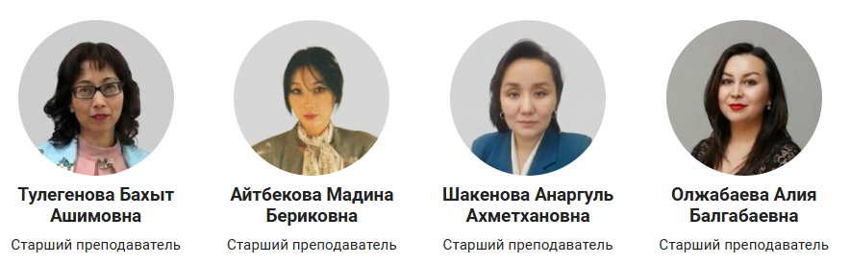
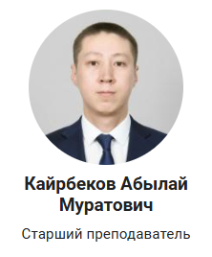
Профессорско-преподавательский состав кафедры ИС
36%
Остепененность
30
сотрудников

Slide 7
Текущий контингент Студентов (1.01.2026)
Образовательная программа | Всего студентов
6В06106 – Информационные системы | 851
7М06103 – Management of Information Systems (2) | 11
7М06108 - Management of Information Systems (1.5) | 18
7М06109 - Management of Information Systems (1) | 6
8D06103 - Management Information Systems | 8
ИТОГО: | 894
95/4/1
Доля соотношения бак/маг/PhD

Slide 8



Направления подготовки
Аккредитация
Образовательные программы:
До 06.2031
Бакалавриат
Информационные системы (4 года)
Магистратура
Management of information systems (2 года)
Management information systems (3 года)
PhD докторантура
Management of information systems (1.5 года)
Management of information systems (1 год)
До 05.2026
До 05.2031
До 05.2031
До 06.2026

Slide 9
Траектории образовательных програграмм (бакалавриат)
Информационные системы
DevOps
Бизнес-аналитика и управление ИТ проектами
Архитектура ИС
Разработка бизнес-приложений

Slide 10
Дисциплины траектории ИС:
DevOps
- Devops инженерия
- Шаблоны проектирования
- Стартаты и тех предпринимательтсво
- Системы виртуализации и контейнеризации
- Системный дизайн
- Разработка БД и web-сервисов
- AI и машинное обучение
Бизнес-аналитика и управление ИТ проектами
- Визуализация данных и отчетность
- Анализ бизнес-процессов
- Моделирование бизнес-процессов
- Бизнес-моделирование
- Автоматизация бизнес-процессов
- Управление IT-проектами
Архитектура ИС
- Архитектура информационных систем
- Непрерывная интеграция и развертывание CI/CD
- ИТ аудит и контроль
- Технологии цифровой трансформации
- Интеграция ИС
- AI и машинное обучение
Разработка бизнес-приложений (1C, SAP)
- Разработка прототипа ИС
- Разработка ИС для автоматизации торговли
- Разработка ИС для учета финансов
- Язык запросов и разработка отчетов

Slide 11
Новые дисциплины по ОП ИС
Модуль «Искусственный интеллект»
1. Основы искусственного интеллекта
Дисциплина посвящена основным концепциям, методам и технологиям в области искусственного интеллекта: машинное обучение, компьютерное зрение, обработка естественного языка и т.д. Содержание: общее определение искусственного интеллекта, интеллектуальные агенты, информационный поиск и исследование пространства состояний, логические агенты, архитектура систем искусственного интеллекта, экспертные системы, обучение на основе наблюдений, статистические методы обучения, вероятностная обработка лингвистической информации, семантические модели, системы обработки естественного языка.
2. Искусственный интеллект и машинное обучение
Дисциплина посвящена применению методов МО в различных областях, таких как компьютерное зрение, обработка естественного языка, рекомендательные системы, медицина и финансы. Курс представляет собой введение в основные концепции, методы и приложения искусственного интеллекта (ИИ) и машинного обучения (МО). В ходе курса студенты изучают различные алгоритмы МО, такие как линейная регрессия, метод опорных векторов, деревья решений, нейронные сети и кластеризация данных. Они также знакомятся с теорией обучения на основе данных, методами предобработки данных, оценкой моделей и техниками оптимизации. Курс включает в себя как теоретические основы, так и практические задания, в том числе работу с реальными данными и инструментами МО, такими как TensorFlow, scikit-learn и PyTorch.
3. Generative AI и интеллектуальные цифровые ассистенты
Дисциплина посвящена технологиям генеративного искусственного интеллекта и их применению в информационных системах. Изучаются большие языковые модели (LLM), архитектура трансформеров, prompt engineering, fine-tuning, retrieval-augmented generation (RAG), разработка корпоративных чат-ботов и интеллектуальных ассистентов. Рассматриваются вопросы безопасности, защиты данных, этики и доверия к ИИ, а также внедрение GenAI в ERP, CRM и образовательные платформы. Практическая часть включает разработку прототипа интеллектуального ассистента для автоматизации бизнес-процессов или поддержки пользователей ИС.
4. Интеллектуальные информационные системы AI
Дисциплина направлена на формирование у студентов системного понимания методов машинного обучения и их интеграции в корпоративные информационные системы. Рассматриваются supervised и unsupervised learning, методы классификации и регрессии, нейронные сети, ансамблевые методы, feature engineering, оценка качества моделей, интерпретируемость ИИ. Особое внимание уделяется проектированию архитектуры интеллектуальных модулей в составе ИС, работе с большими данными, интеграции ML-сервисов через API и построению прототипов на современных фреймворках. В рамках курса студенты реализуют прикладной проект по внедрению ML-модуля в бизнес-процесс организации.

Slide 12
1 312 942 373
Финансирование научной деятельности
ИТОГО:
тенге
ИРН | Наименование проекта | Ф.И.О. научного руководителя | Приоритет | Вид исследования | Конкурс | Период реализации | Сумма финансирования
АР19675961 | Разработка и исследование протоколов распределения ключей на основе квантовых свойств | Бегимбаева Енлик Ериковна | Информационные, коммуникационные и космические технологии | Прикладное | ГФ 2023-2025 | 2023-2025 | 99 288 413
AP23489999 | Разработка интеллектуальной технологии и цифровой платформы адаптационного зонирования территорий в условиях динамики климата | Ягалиева Багдат Есеновна | Передовое производство, цифровые и космические технологии | Прикладное | ГФ 2024 - 2026 | 2024 - 2026 | 90 000 000
AP23487678 | Разработка широкополосного, энергоэффективного и компактного преобразователя механических колебаний окружающей среды в электрические сигналы | Албанбай Нұртай | Передовое производство, цифровые и космические технологии | Прикладное | ГФ 2024 - 2026 | 2024 - 2026 | 119 758 000
AP19678995 | Разработка метода распознавания дикторов с применением глубоких нейронных сетей при ультракороткой продолжительности чистой речи | Ахмедиярова А.Т. | Национальная безопасность и оборона | Прикладное | ГФ 2023 - 2025 | 2023 - 2025 | 90 234 130
BR24993166 | Разработка комплексной инновационной онлайн-платформы, автоматизированной системы юридической помощи и единой системы автоматизации работы юристов | Ахмедиярова А.Т. | Интеллектуальный потенциал страны | Прикладное | ПЦФ 2024 -2026 | 2024 - 2026 | 855 000 000
AP22686112 | Исследование соматических мутаций по данным одноклеточной РНК с использованием методов машинного обучения у пациентов с заболеванием периферических артерий | Куникеев А. | Передовое производство, цифровые и космические технологии | Прикладное - Биоинформатика | Жас-Галым 2024 – 2026 | 2024 - 2026 | 29 816 820
AP24786145 | Разработка алгоритма фильтрации и предварительной обработки биомедицинских изображений для кардиологической диагностики | Кабдуллин Максат | Передовое производство, цифровые и космические технологии | Прикладное - Биоинформатика | Жас-Галым 2025 – 2027 | 2025 - 2027 | 28 845 010

Slide 13


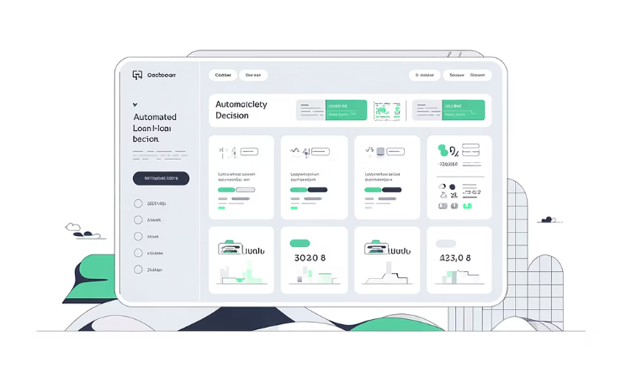

Проект ГФ 2022-2025: Интеллектуальная система кредитования
производителя/ импортера товара
Руководитель:
Молдагулова А.Н., к.т.н., профессор
Научная новизна
Созданы тестовые наборы с реальными и синтетическими данными (выручка, прибыль, коэффициент ликвидности, долговая нагрузка, кредитная история, отраслевой риск, срок существования, тип деятельности, рейтинг репутации, факт дефолта). Модель протестирована на реальных выборках МСБ — совпадение с экспертными заключениями ~94% в пилотных сценариях.
Гибридный подход: объединение онтологий, правил и ансамблевых/нейросетевых моделей для PD/LGD/EAD с Explainable AI; адаптация к спецификации РК и интеграция с национальными реестрами.
Результаты пилота
Сокращение времени анализа заявки с 10–15 минут до ~1–2 минут; повышение объективности решений; устойчивость к неполным данным благодаря метазнаниям и правилам резервного режима.
Метрики качества
AUC ≈ 0.63–0.64, среднее время анализа ~2 секунды (модульный тест), стабильность на анонимизированных транзакциях партнёра.

Slide 14
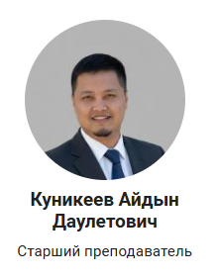
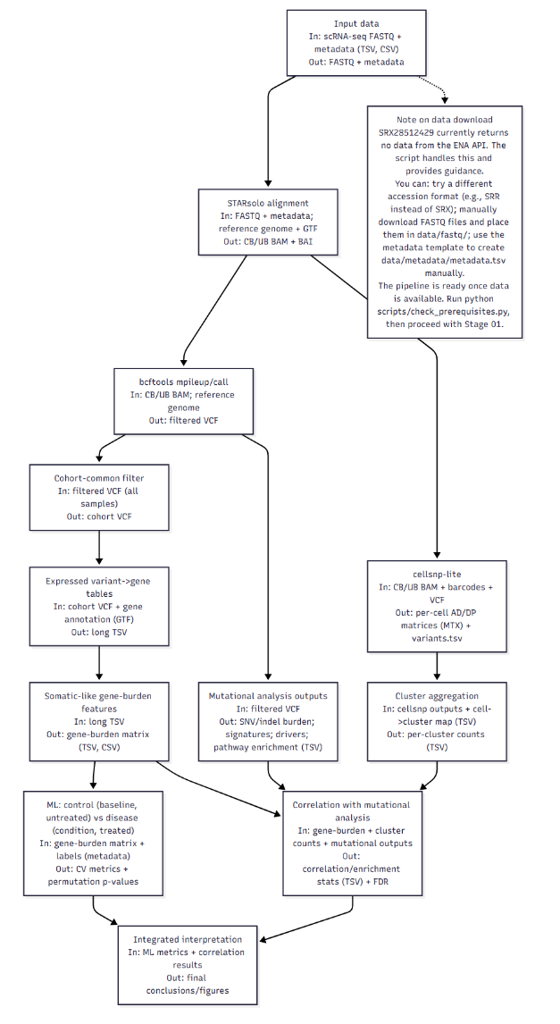
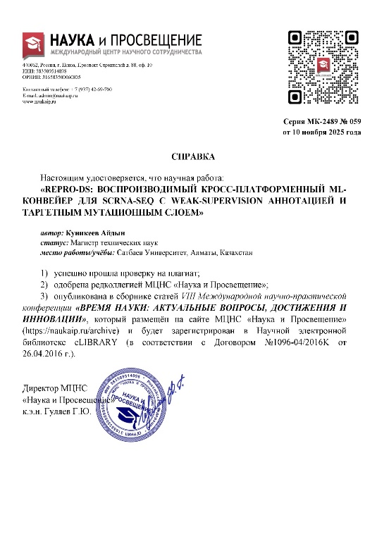
Проект Жас-Галым 2024-2026: Исследование соматических мутаций по данным одноклеточной РНК с использованием методов машинного обучения у пациентов с заболеванием периферических артерий
Промежуточные результаты проекта:
Систематизация методов кластеризации генетических данных
Анализ особенностей обработки scRNA-seq данных
Выявление ключевых проблем в анализе генетических данных
Анализ современных тенденций и перспектив
Формирование обобщённых рекомендаций
Научная новизна
Основная новизна проекта заключается в комплексной интеграции современных методов кластерного анализа с учетом специфики высокоразмерных данных экспрессии генов, особенно данных одноклеточного секвенирования РНК (scRNA-seq), и формировании системного подхода к их обработке и интерпретации.
Итоговый результат проекта
Главным результатом является комплексная систематизация современных методов обработки и кластеризации генетических данных, выявление их преимуществ и ограничений, а также определение перспективных направлений развития анализа данных в геномике.

Slide 15
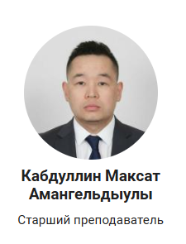
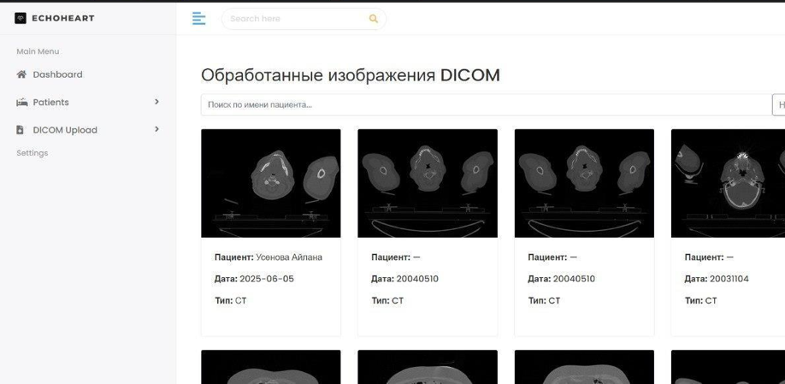
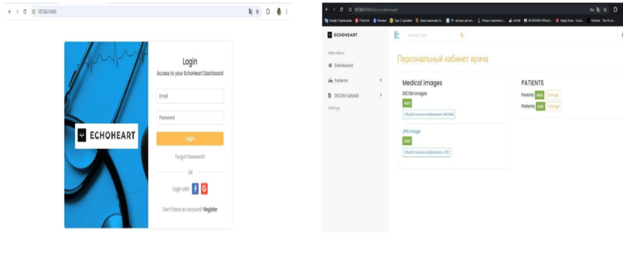
Проект Жас-Галым 2025-2027 гг.: Разработка алгоритма фильтрации и предварительной обработки биомедицинских изображений для кардиологической диагностики
Текущие результаты:
Проведен анализ существующих методов обработки биомедицинских изображений
Разработан и реализован прототип алгоритма фильтрации
Проведено первичное тестирование на кардиологических изображениях
Подготовлены научные публикации по теме исследования (2 ККСОН опубликованы + Q3 в процессе подачи)
Заключено соглашение о научно-практическом сотрудничестве с Больницей Медицинского центра Управления делами Президента РК (г. Алматы)
Дальнейшие шаги
• Оптимизация параметров алгоритма
• Расширение тестовой выборки
• Проведение количественной оценки качества обработки
• Подготовка финальной версии алгоритма

Slide 16
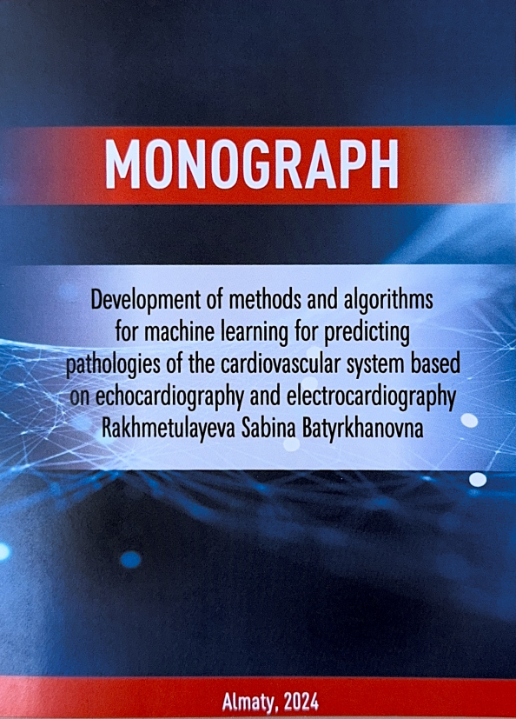
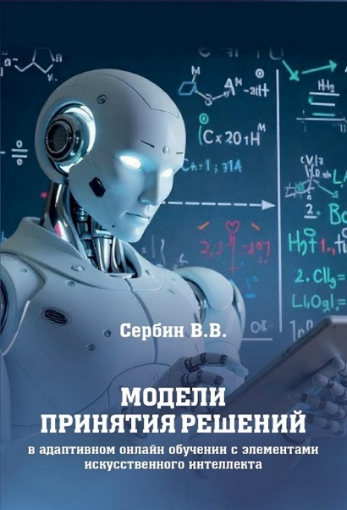
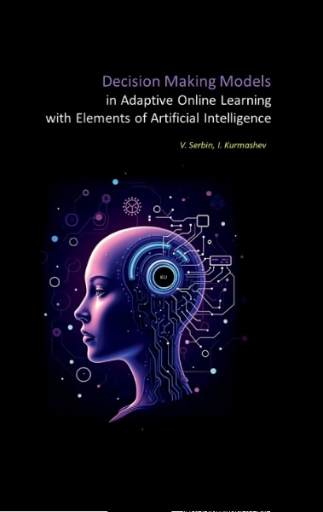
Монографии, связанные с ИИ
Рахметулаева С.Б., PhD, профессор
Сербин В.В., к.т.н, ассоц.профессор
Сербин В.В., к.т.н, ассоц.профессор

Slide 17
Доля ППС, имеющих индекс Хирша
№ | ФИО ППС | Индекс h (Scopus)
1 | Ашимов А.А. | 9
2 | Кожамжарова Д.Х. | 8
3 | Рахметуалаева С.Б. | 5
4 | Модагулова А.Н. | 4
5 | Сатыбалдиева Р.Ж. | 4
6 | Сербин В.В. | 3
7 | Шукаев Д.Н. | 2
8 | Баймтьаева Ш. | 2
9 | Жумагалиев Б.И. | 1
10 | Аристомбаева М. | 1
11 | Болысханова М.Ж. | 1
12 | Тулегнова Б.А. | 1
Штатные ППС
48%
12
25

Slide 18
Динамика научных трудов
Монографии (2024-2025 уч. гг.):
Патенты (2023-2025 гг.):
Сербин В.В. -1
Рахметулаева С.Б. -1

Slide 19
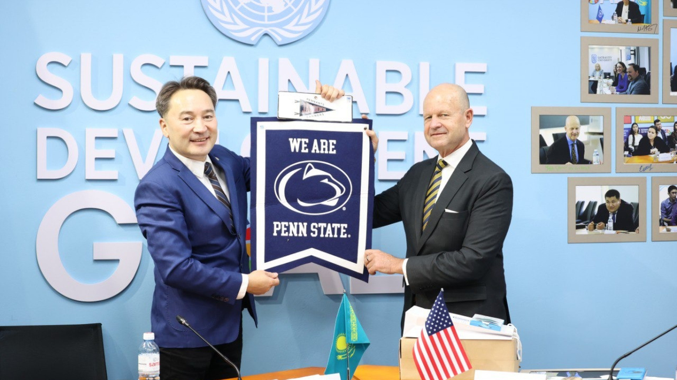
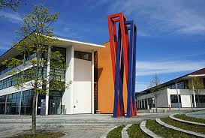



Программы двойного диплома и совместные ОП
Образовательная программа SU | Образовательная программа университета партнера | Двухдипломная/ Совместная | Кол-во студентов | Статус
6В0106 – Информационные системы | Computer Science | Совместная | 12
7М06103 – Management of Information Systems | Inha University | Двухдипломная 3+1 |  | В плане

Slide 20
Доля иностранных студентов
2,35%
№ | Шифр и наименована ОП | Кол-во студентов
2 | 6В06106 Информационные системы | 15
3 | 7M06109 Management of information systems | 6
 | ИТОГО: | 21
Контингент кафедры ИС на 1.01.2026 г.
Всего: 894 чел.

Slide 21
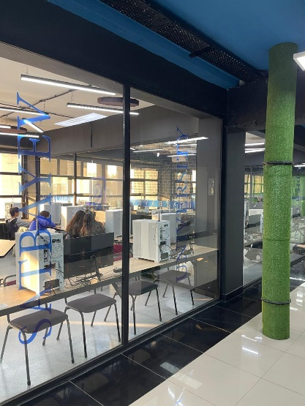
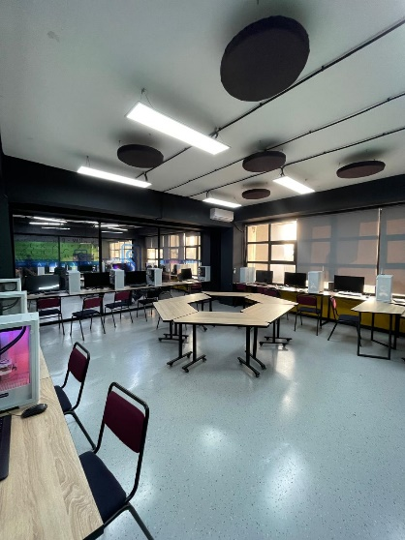



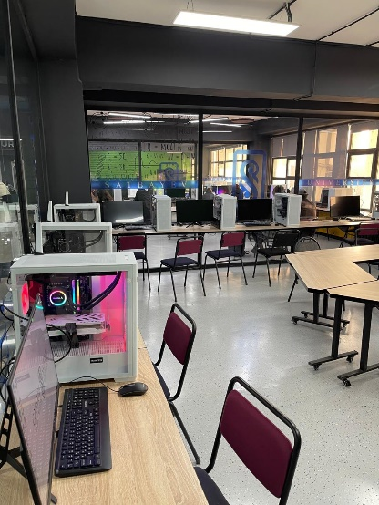
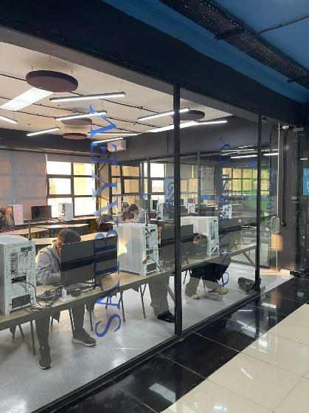


Лаборатории кафедры
Лаборатория Cisco
Лаборатория HUAWEI
Лаборатория 1С
Лаборатория MyBPM по автоматизации бизнес-процессов

Slide 22
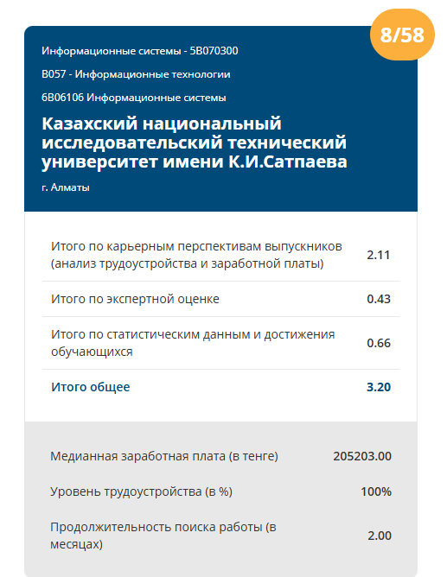
Доля трудоустроенных в первый год после завершения обучения от общего количества выпускников
100%
Источник: www.atameken.kz

Slide 23







Связь с работодателями

Slide 24



СОЦИАЛЬНЫЕ СЕТИ Satbayev University
Сайт
Youtube
VK
facebook
instagram
TikTok
Telegram

